Slide 1
Основни Проблеми на Съвременния Изкуствен Интелект
Артур Кордон
Кордон Консълтинг
ИНОВАТИВНАТА ОБРАЗОВАТЕЛНА СРЕДА ПРЕЗ ПРИЗМАТА НА ЕМОЦИОНАЛН
ИНОВАТИВНАТА ОБРАЗОВАТЕЛНА СРЕДА ПРЕЗ ПРИЗМАТА НА ЕМОЦИОНАЛНАТА ИНТЕЛИГЕНТНОСТ И ИЗКУСТВЕНИЯ ИНТЕЛЕКТ
Варна, 31 Август 2023

Slide 2
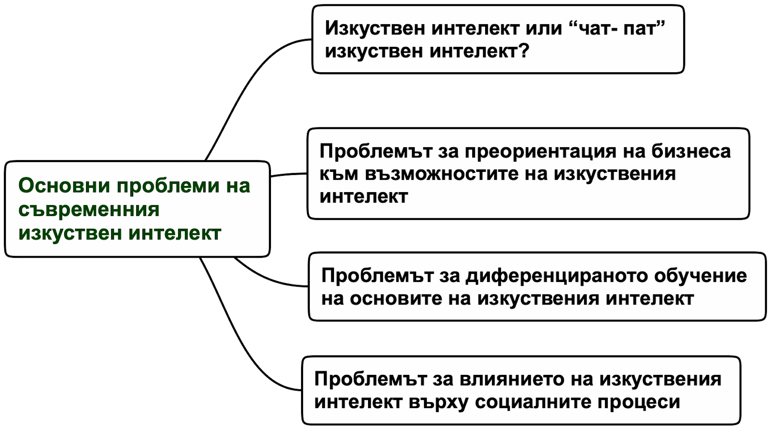

Съдържание

Slide 3
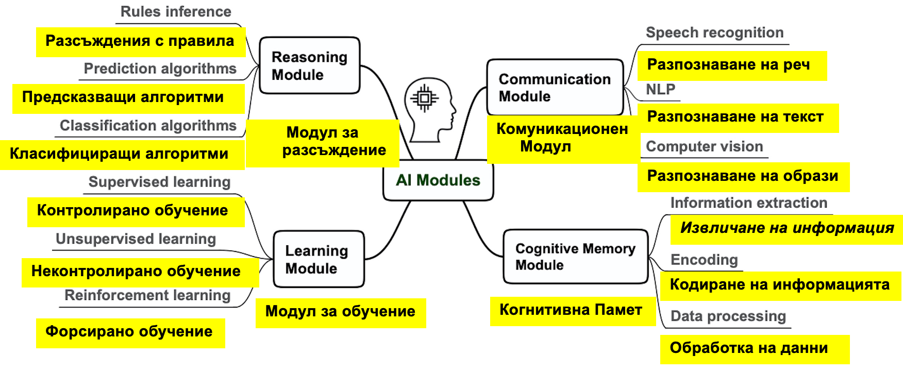
Определение на изкуствения интелект
Изкуственият интелект е клон на компютърните науки, който изучава свойствата на интелигентността чрез синтезиране на интелигентност.
Хърбърт Саймън

Slide 4
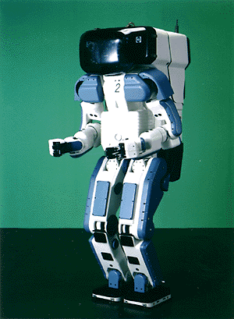

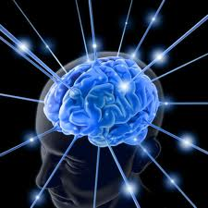

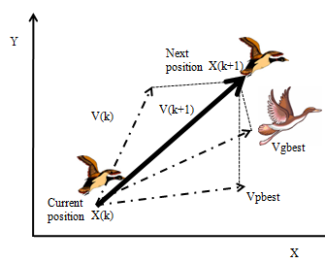

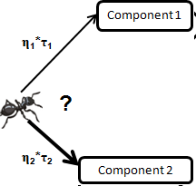
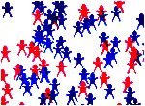
Основни типове системи за изкуствен интелект
Системи ЗАМЕНЯЩИ човешкия интелект
Системи УСИЛВАЩИ човешкия интелект
Системи които имитират успешно човешкия интелект за определена дейност.
Системи които усилват човешкия интелект чрез самообучение и откриване на нови тенденции, зависимости и структури от данните в сложния динамичен свят.
Конкурент
Усилвател

Slide 5
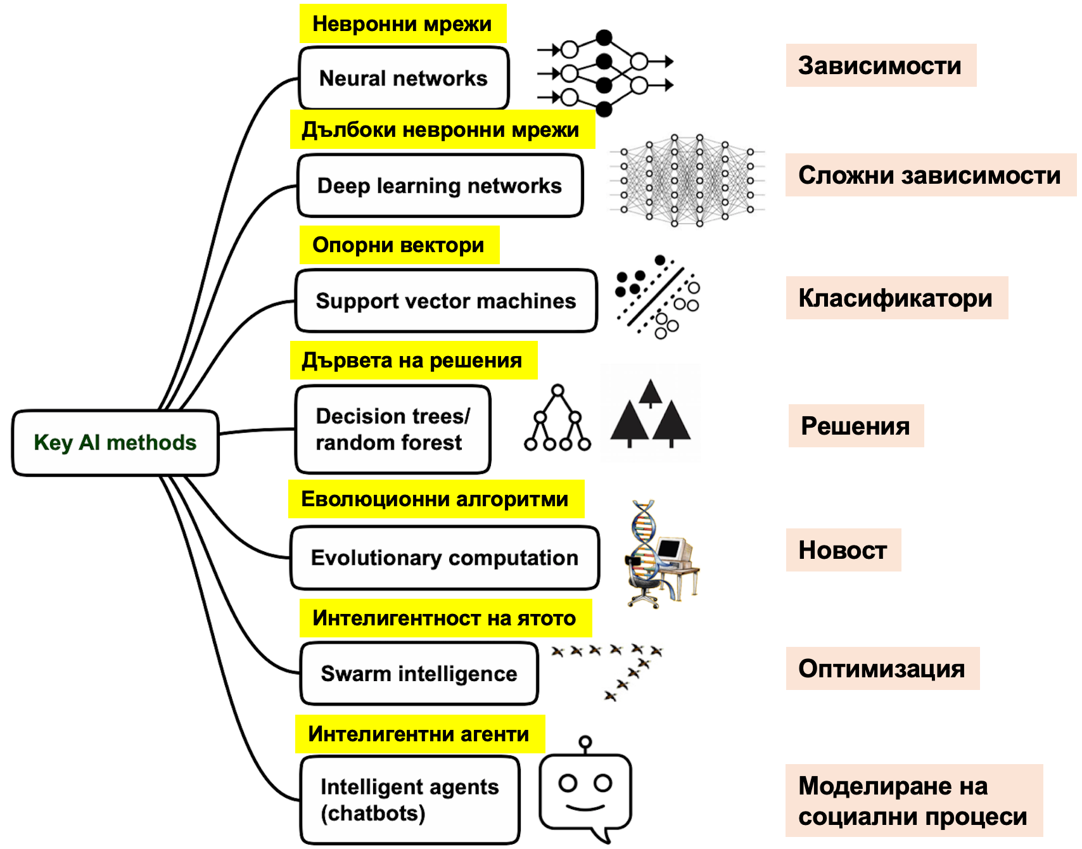
Основни методи на изкуствения интелект

Slide 6
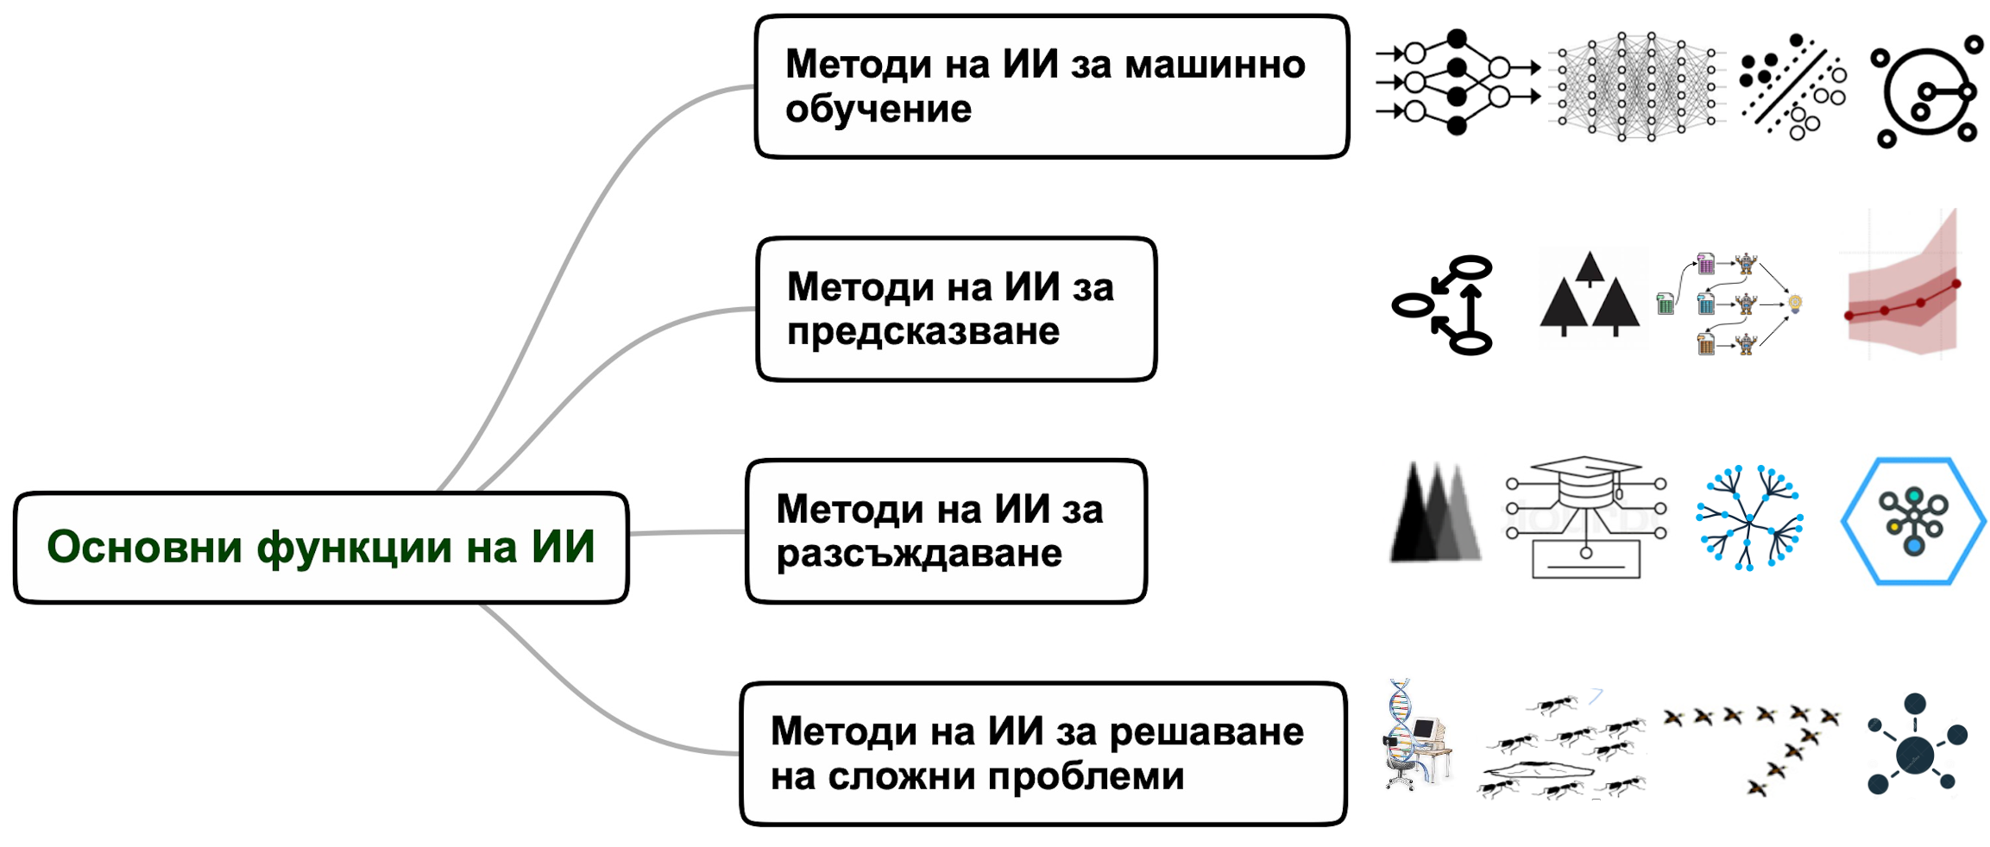
Как функционира изкуствения интелект?

Slide 7
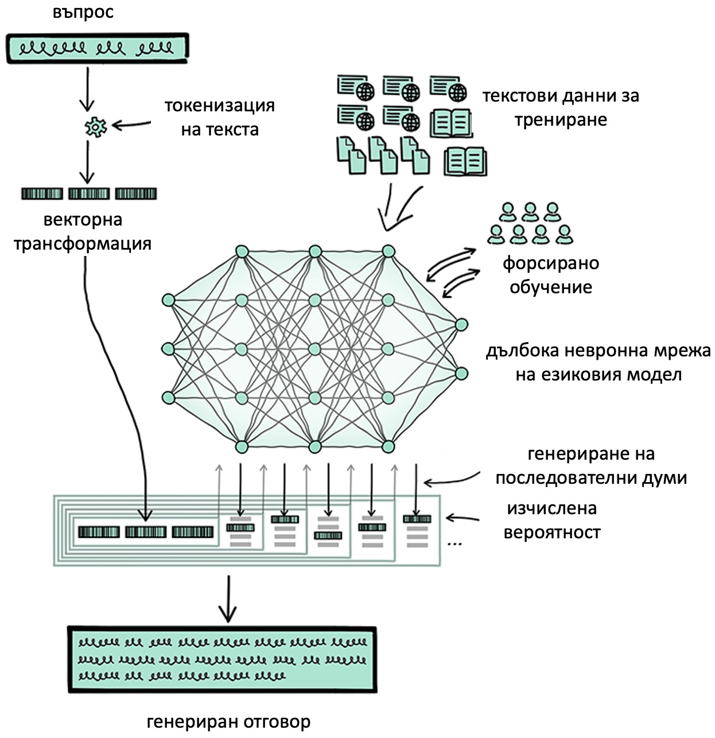
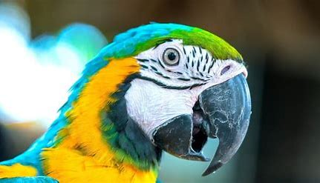
Какво представлява чат – пат изкуствения интелект?
(ChatGPT, Large Language Models, Generative Models)
Проблеми
- Халюцинация
- Непредсказуема продуктивност
- Липса на механизъм за разсъждение
- Трудна интерпретация
Статистически папагал

Slide 8
Съдържание

Slide 9
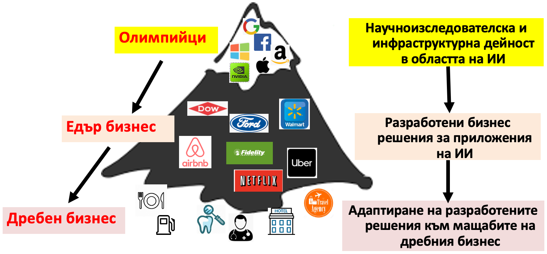






Бизнес ландшафт на изкуствения интелект
Масите
Усилена индивидуална интелигентност

Slide 10
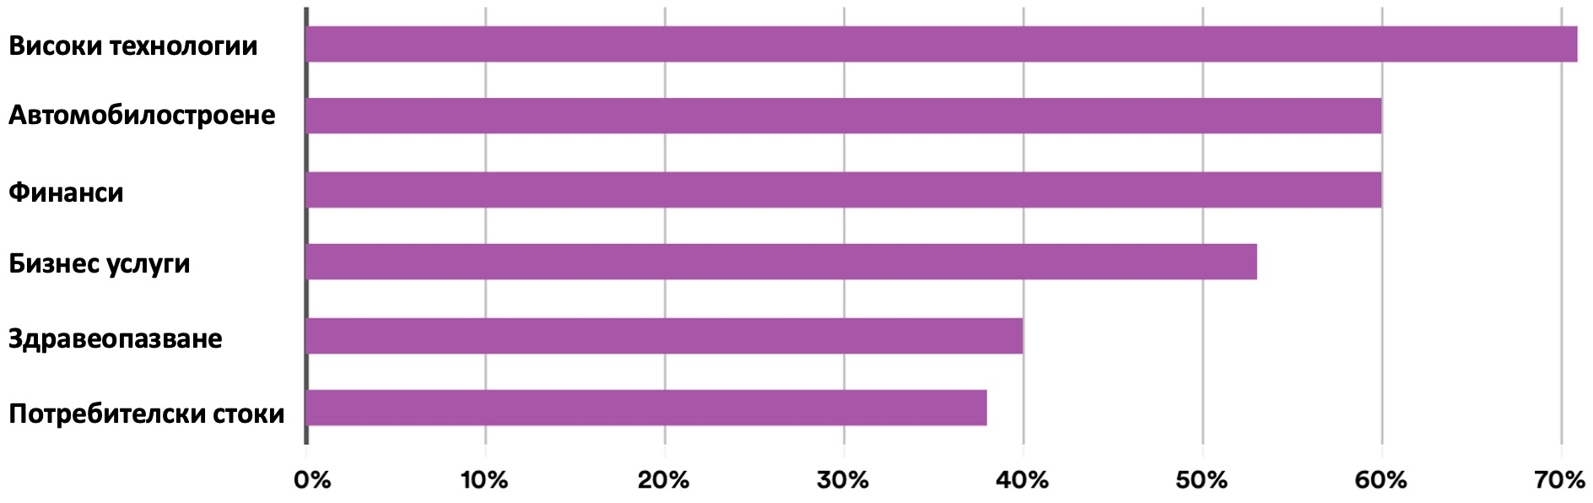
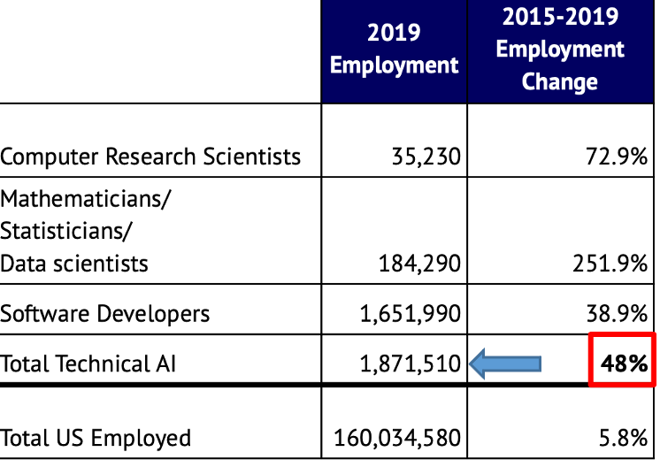

Степен на проникване на изкуствения интелект в основните отрасли на американската икономика в %
Критичната маса на специалисти по ИИ вече е в БИЗНЕСА (близо 2 милиона) !!!

Slide 11
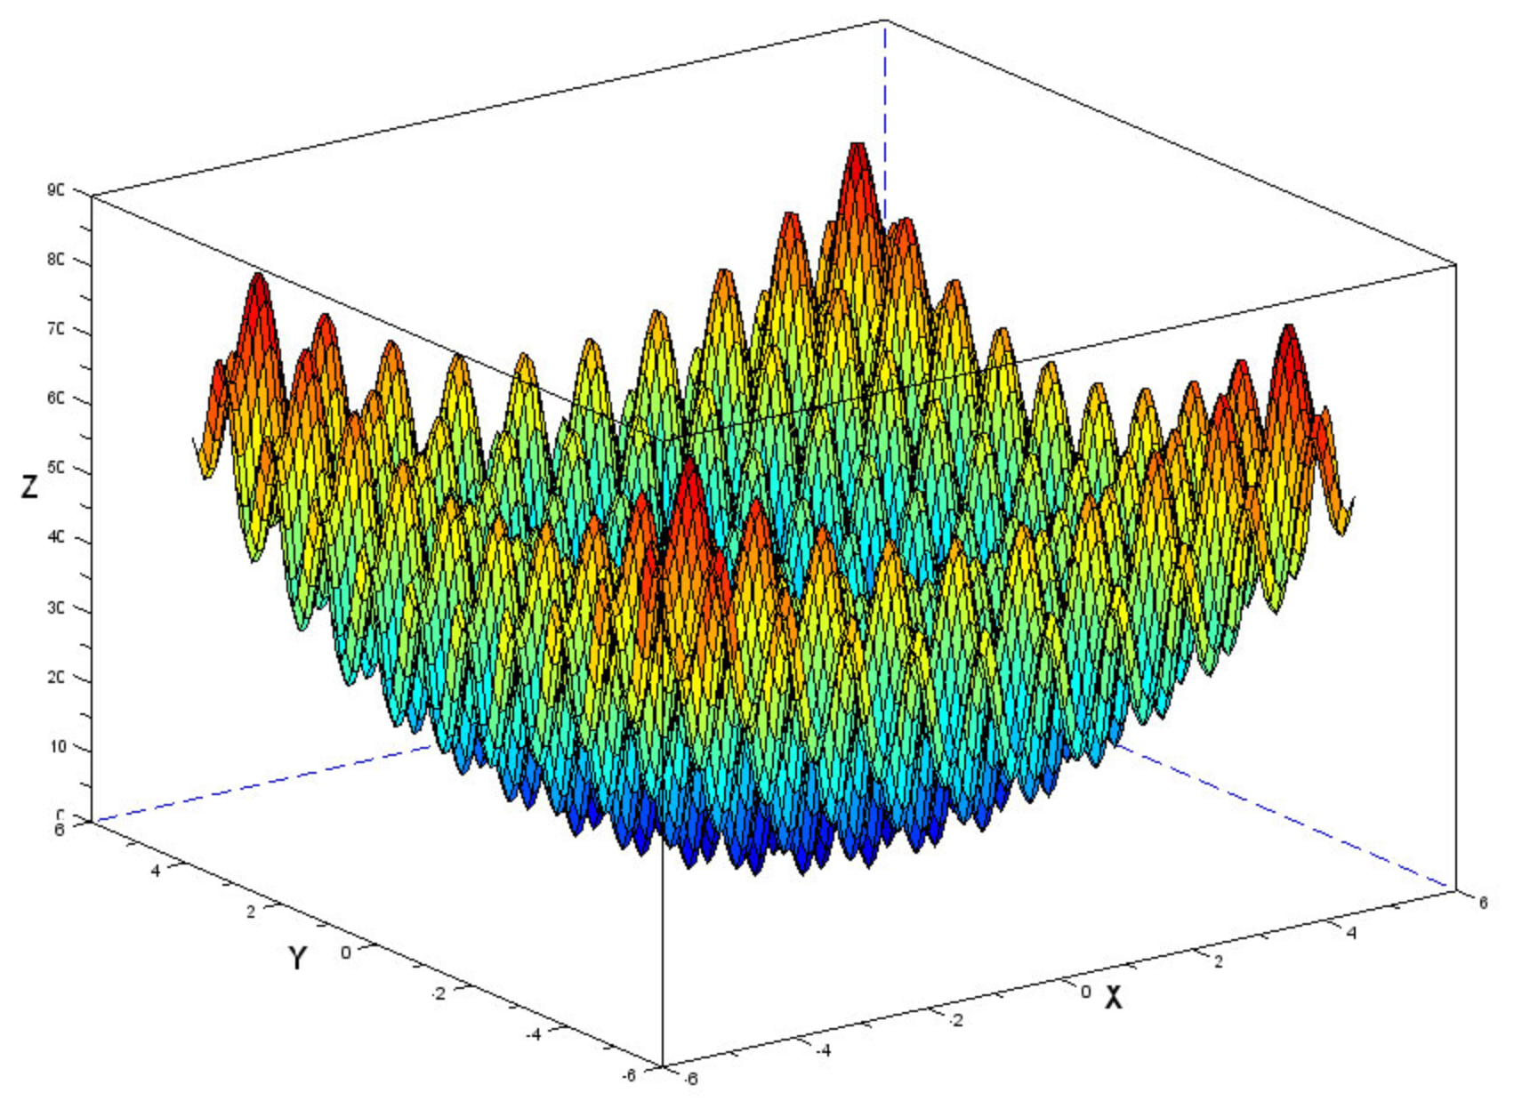
Защо чат – пат изкуствения интелект не е готов за бизнеса?
Общо знание
Няма бизнес данни
Няма надеждно представяне на бизнес знанието
Няма оптимизация
Не се използват причинно – следствени връзки
Няма критерий за истина
Най-вероятната следваща дума

Slide 12
Съдържание

Slide 13
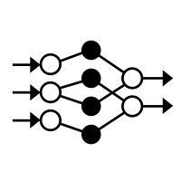

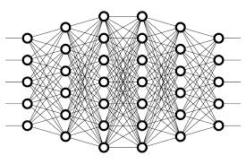




Разширена Наука за Данните (Data Science)
Разширената Наука за Данните включва методите на ИИ

Slide 14
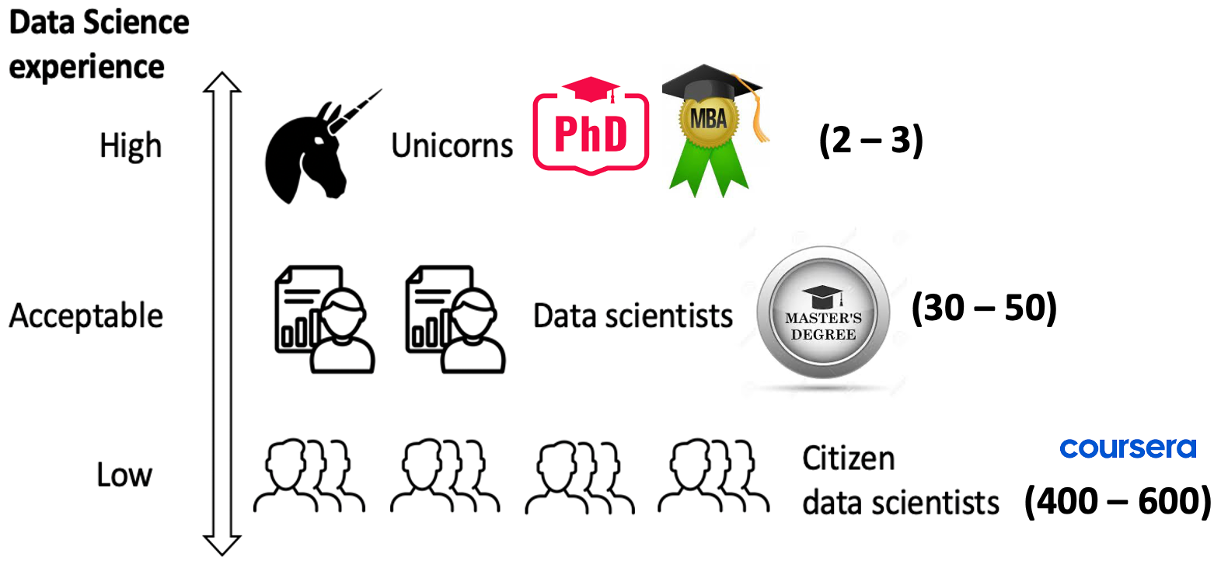

Основни типове кадри за приложния изкуствен интелект
Ръководители на организации на ИИ
Разработчици на проекти на ИИ
Потребители на
системи на ИИ

Slide 15



Стратегия за обучение на кадри за българския бизнес
Бизнес лидери с ВИЗИЯ за ИИ
Стартъп предприемачи с МИСИЯ за ИИ
ИИ е силно динамична област и
изисква постоянна промяна на
учебните планове
Учени за данни, които да РЕАЛИЗИРАТ ИИ
Непрофесионални учени за данни, които поддържат приложените системи за ИИ
Масово обучение на принципите на ИИ

Slide 16
Съдържание

Slide 17
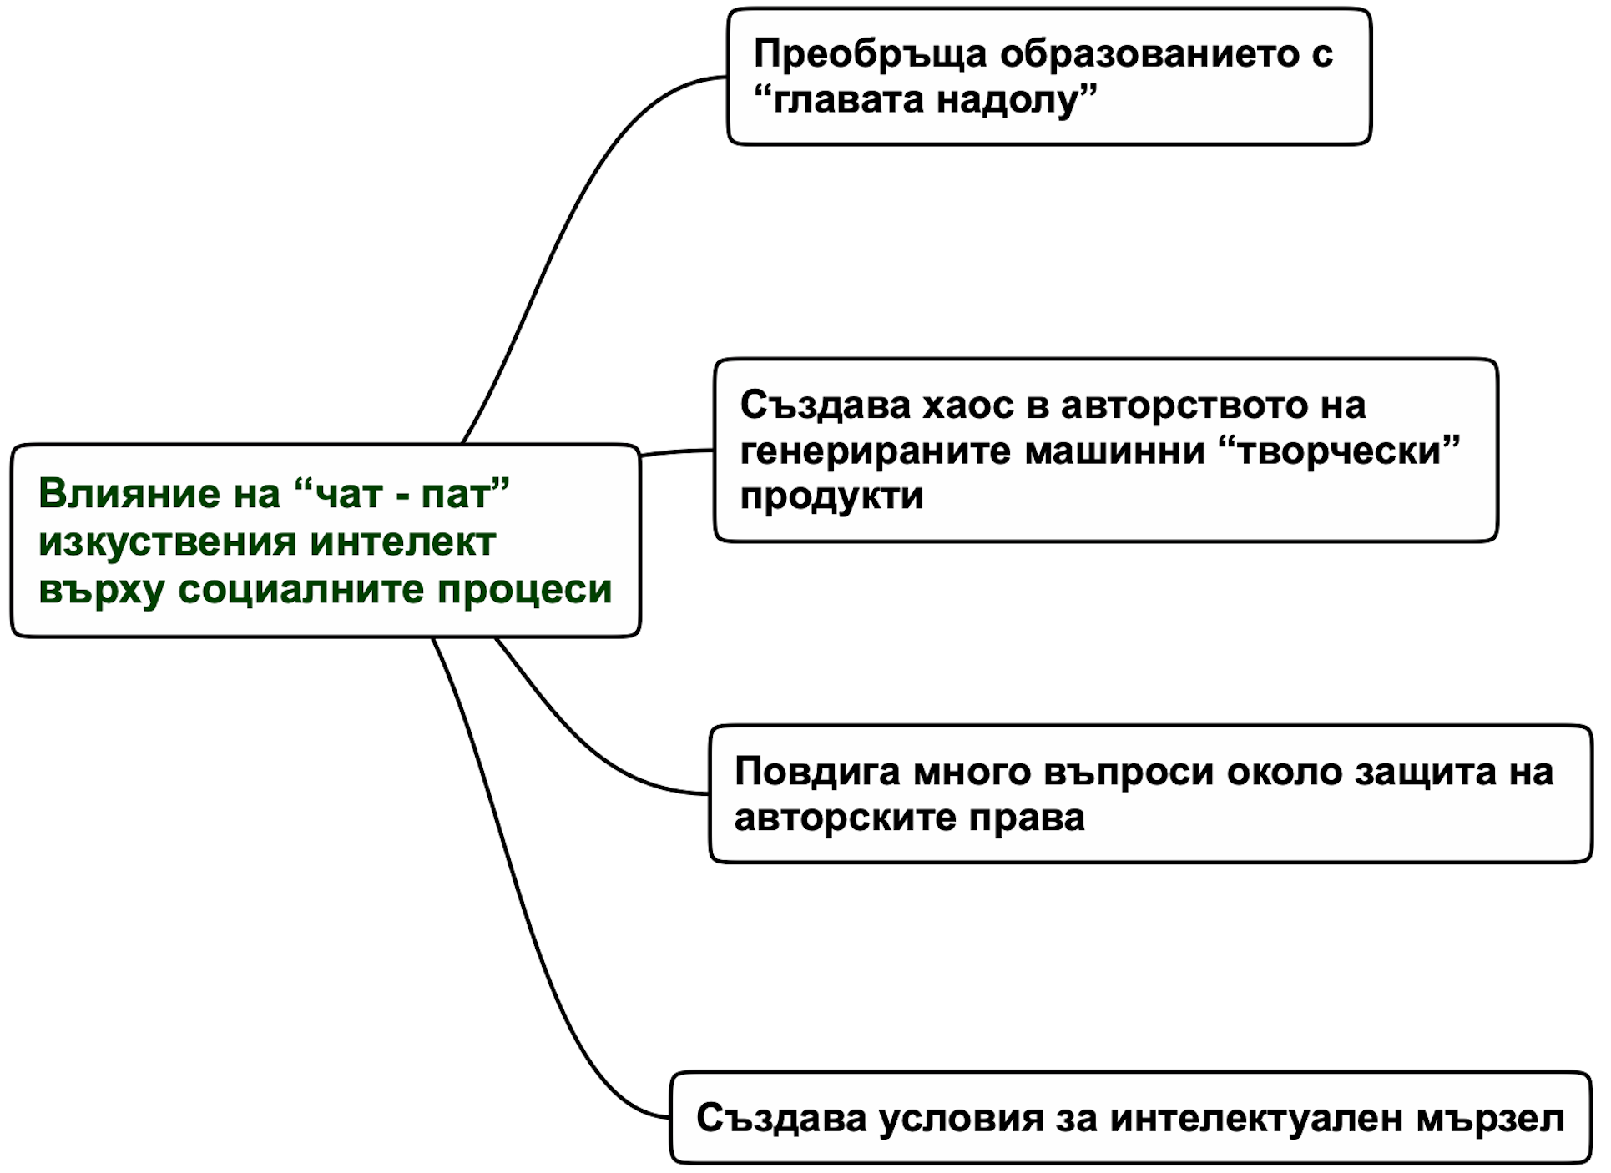
Влияние на чат – пат изкуствения интелект

Slide 18


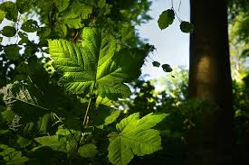
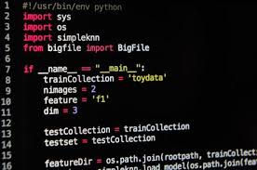

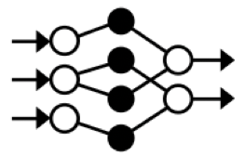
Подходът на гората срещу листата
Гората е символ на широкия поглед (мислене)
Листата са символ на конкретното мислене
Поради универсалната си същност изкуствения интелект ИЗИСКВА широк поглед

